Slide 1

Преобразование сигнала в супергетеродинном РПУ. Влияние помех по паразитным каналам приема.

Slide 2



ОСНОВНЫЕ ВИДЫ РАДИОПРИЕМНИКОВ
Преобразование частоты осуществляется в результате:
умножения сигнала на колебание вспомогательного генератора (гетеродина);
фильтрации одной из частотных составляющих колебания на выходе перемножителя.
Частота выделяемого фильтром колебания определяет тип приемника:
- супергетеродинный приемник,
- инфрадинный приемник,
- гомодинный приемник.

Slide 3
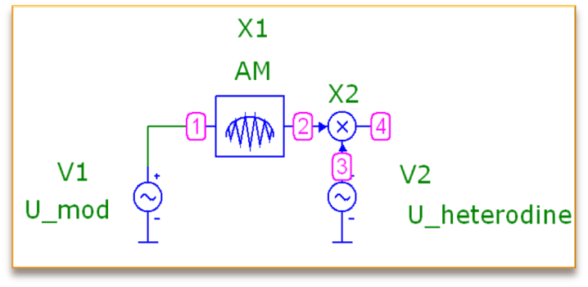
1. Преобразование частоты сигнала с гармонической АМ в супергетеродинном приемнике. Моделирование ПЧ.
Параметры АМ сигнала
амплитуда несущей U₀=1 В
частота несущей f₀=500 кГц
коэфф-т модуляции m=0,5
частота модуляции F_{м}=10 кГц
Параметры моделирования
Time Range=4 мс
Maximum Time Step= 0,1 мкс
Моделируется:
АМ колебание,
колебание гетеродина,
сигнал на выходе перемножителя
Параметры колебания гетеродина
амплитуда U_{г}=1 В
частота f_{г}=400 кГц

Slide 4

Transient –> FFT Windows –> Add FFT Window…
Plot:
What To Plot: Harm
Expression: v(2), Add v(3), Add (4)
Scales and Formats:
X:
Range Low: 0
Range High: 1000k
Grid Spacing : 100k
снять «галочку» в полях Auto Scale и Log
Y:
Range Low: 0
Range High: 1.1
Grid Spacing : 0.1
снять «галочку» в полях Auto Scale и Log
FFT:
Upper Time Limit: TMAX
Lower Time Limit : TSTART (или 0)
Frequency Step : 250
Number of Points: 8192

Slide 5

Проанализировать:
- Какие спектральные составляющие образуются в результате умножения сигнала на гетеродинное колебание.
Каков уровень этих составляющих.
Выделение какой составляющей соответствует супергетеродинному приемнику.
Что необходимо добавить в схему для выделения частоты преобразованного колебания, соответствующей супергетеродинному приемнику.
Какому приемнику будет соответствовать выделение второй из образовавшихся в результате перемножения частот.

Slide 6

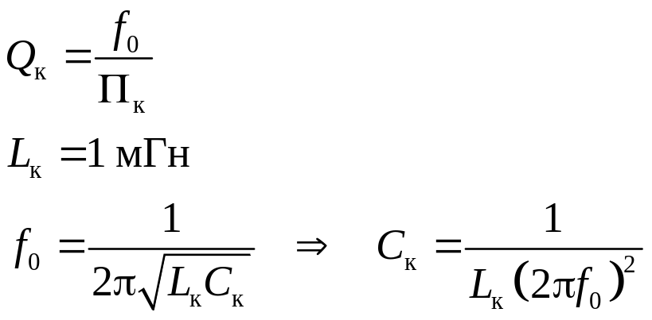

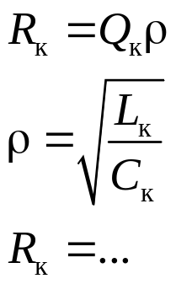
Фильтр в виде параллельного контура для выделения колебания промежуточной частоты f₀=f_{п}=100 кГц.
Полоса пропускания контура П_{к}=2∆f_{АМС}=4F_{м}=40 кГц
Резистор, имитирующий резонансное сопротивление контура

Slide 7

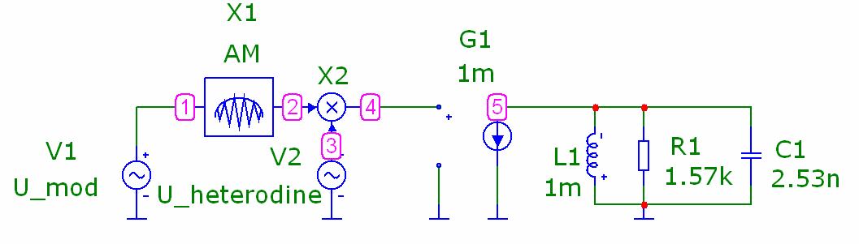
Элемент, преобразующий напряжение в ток, – идеальный источник тока, управляемый напряжением (ИТУН):
Component → Analog Primitives → Dependent Sources → IofV
Параметр Value= 1m
Проанализировать:
- Какая спектральная составляющая выделяется с помощью фильтра, использованного в схеме ПЫ, а какая подавляется.

Slide 8
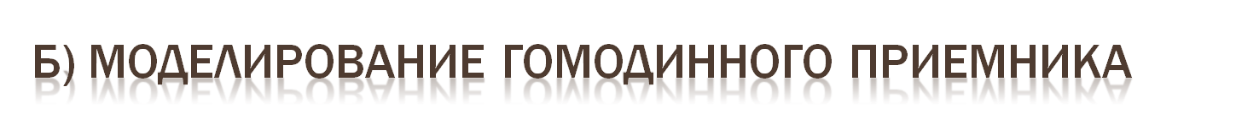
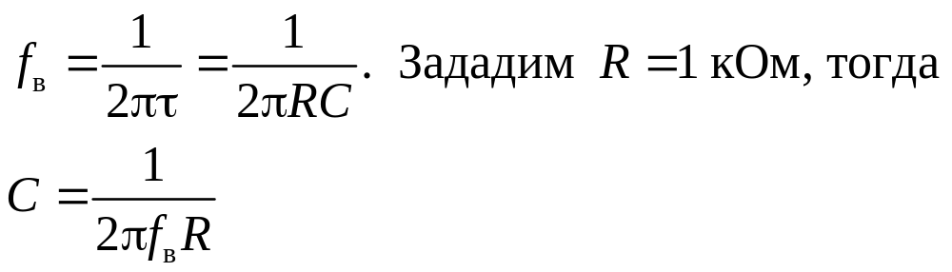
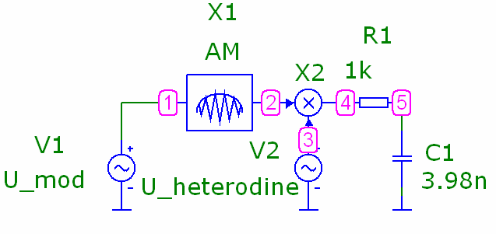
Параметры колебания гетеродина
амплитуда U_{г}=1 В
частота f_{г}=f_{c}=500 кГц
Фильтр — интегрирующая RС-цепь.
Так как f_{г}+f_{с}=1000 кГц >> F_{м}=10 кГц, то зададим верхнюю граничную частоту фильтра равной f_{в}=4F_{м}=40 кГц
Моделировать :
АМ сигнал;
колебание гетеродина;
колебание на выходе перемножителя;
напряжение на выходе ФНЧ;
спектры колебаний: гетеродина, на выходе перемножителя, на выходе ФНЧ.

Slide 9
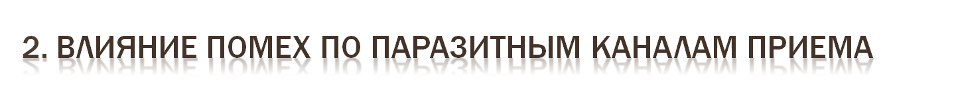

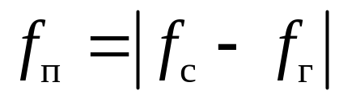


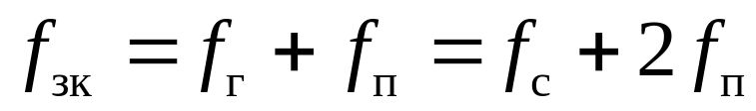
Промежуточная частота
f_{п}
f_{п}
f
f_{п}
f_{c}
f_{г}
f_{зк}
Частота зеркального канала

Slide 10

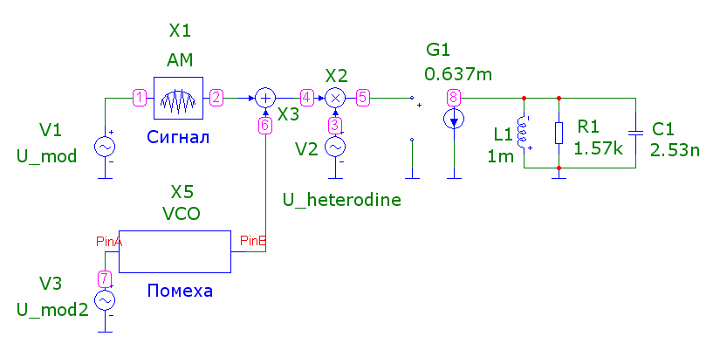
Параметры полезного
АМ сигнала
амплитуда несущей U_{0c}=1 В
частота несущей f_{c}=500 кГц
коэфф-т модуляции m=0,5
частота модуляции F_{АМ}=10 кГц
Параметры помехи в виде
ЧМ колебания
амплитуда несущей U_{0м}=0,5 В
частота несущей f_{М}=700 кГц
девиация частоты ∆f_{m}=50 кГц
частота модуляции F_{чм}=5 кГц
Параметры колебания гетеродина
амплитуда U_{г}=1 В
частота f_{г}=600 кГц

Slide 11

Параметры моделирования для временных реализаций
Time Range= 5 мс
Maximum Time Step= 0,1 мкс
Рассчитываются эпюры:
полезного сигнала v(2)
помехи v(6)
колебания гетеродина v(3)
колебания на выходе перемножителя v(5)
колебания на выходе фильтра ПЧ v(8) (в укрупненном масштабе)
Параметры для расчета спектра
Scales and Formats:
X:
Range Low: 0
Range High: 1.5meg
Grid Spacing : 100k
Y:
Range Low: 0
Range High: 1.1
Grid Spacing : 0.1
FFT:
Upper Time Limit: TMAX
Lower Time Limit : TSTART (или 0)
Frequency Step : 200
Number of Points: 32768

Slide 12

Проанализировать:
Расположение спектров помехи и полезного сигнала относительно частоты гетеродина;
Результат преобразования частоты, примененного к помехе;
Взаимное расположение спектров преобразованных полезного сигнала и помехи.

Slide 13

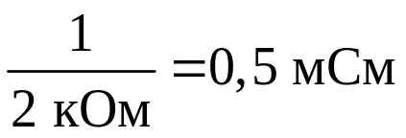
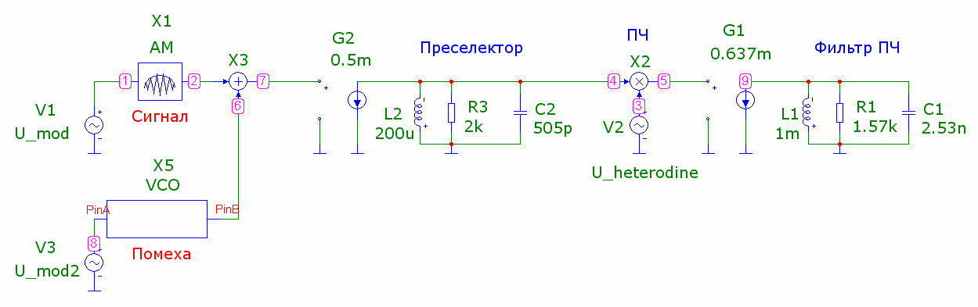
Преселектор в виде параллельного колебательного контура
L_{к}=200 мкГн Коэф-т передачи ИТУН
С_{к}=505 пФ
R_{к}=2 кОм
Рассчитать:
Резонансную частоту
Полосу пропускания

Slide 14
Моделировать эпюры и спектры:
суммы полезного сигнала и помехи
колебание на выходе преселектора
колебания на выходе фильтра ПЧ
Проанализировать:
Влияние наличия в схеме преселектора на уровень помехи на входе и выходе ПЧ по сравнению со случаем, когда преселектор в схеме отсутствовал;
Влияние ослабления помехи на искажение преобразованного полезного сигнала.

